Slide 1



BELLEZA
NATURAL
9

Slide 2
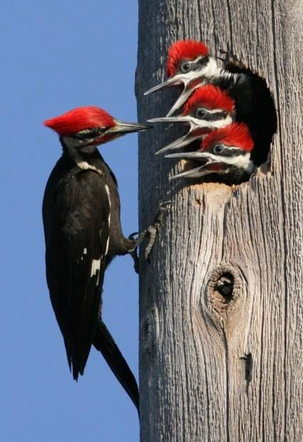
La tierra tiene música para los que escuchan.-George Santayana.

Slide 3
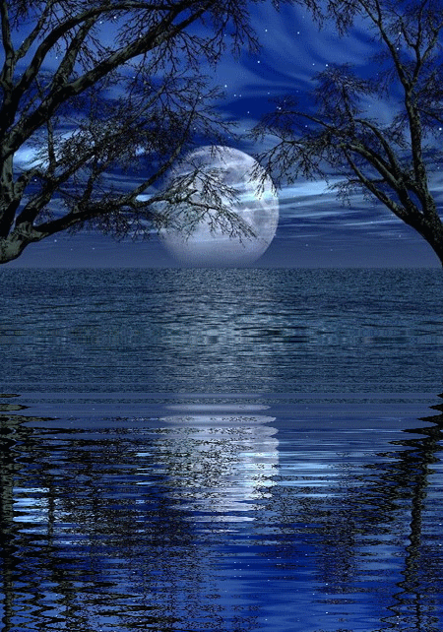
Mira profundamente en la naturaleza y entonces comprenderás todo mejor.-Albert Einstein.

Slide 4
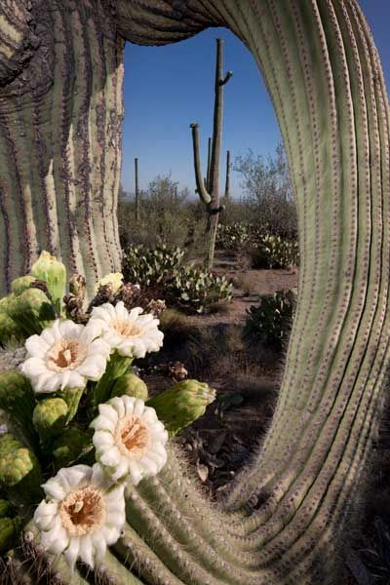
Adopta el ritmo de la naturaleza; su secreto es la paciencia.-Ralph Waldo Emerson.

Slide 5
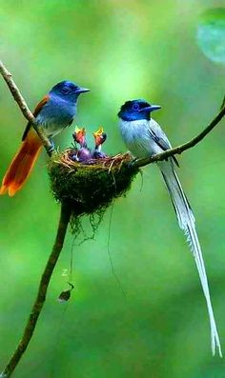
La naturaleza siempre lleva los colores del espíritu.-Ralph Waldo Emerson.

Slide 6
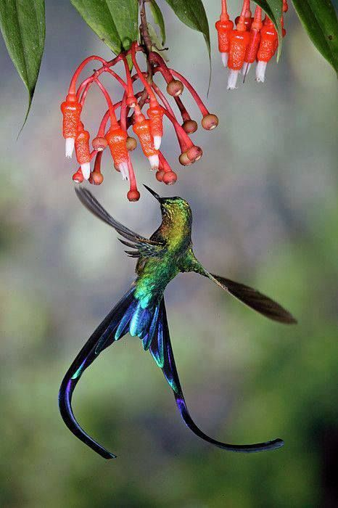
Podemos desafiar las leyes humanas, pero no podemos resistir a las naturales.-Julio Verne.

Slide 7
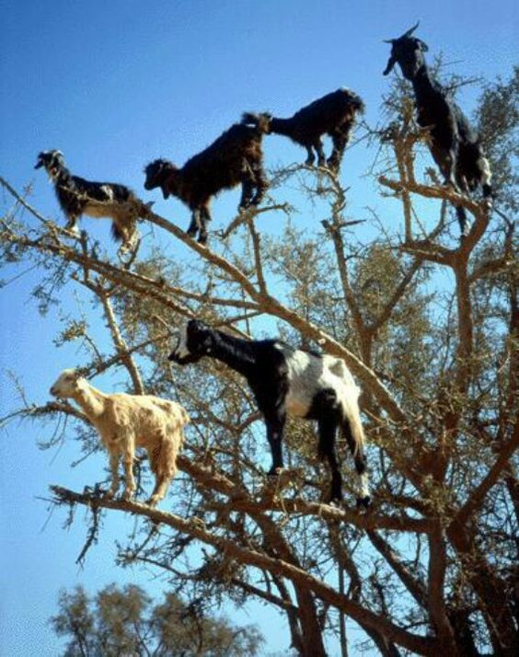
La dominación de la naturaleza conduce a la dominación de la naturaleza humana.-Edward Abbey.

Slide 8
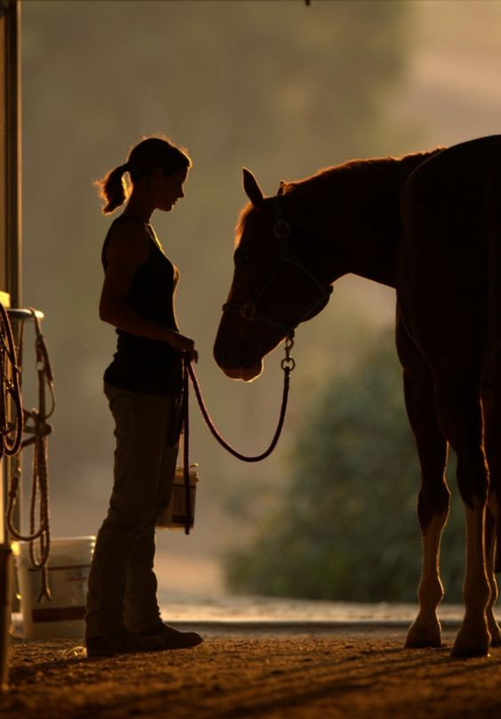
Si realmente amas la naturaleza, encontarás la belleza en todas partes.-Vincent van Gogh.

Slide 9
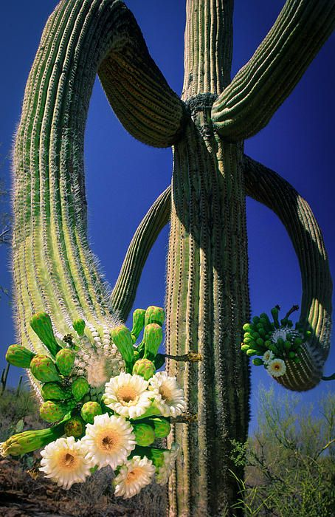
El agua es la fuerza motriz de toda la naturaleza.-Leonardo da Vinci.

Slide 10
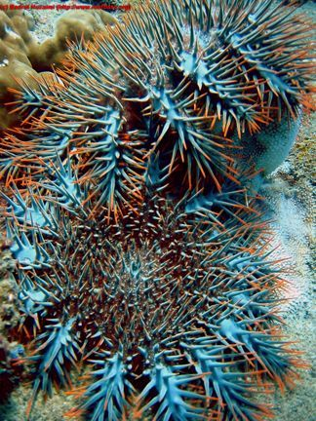
La naturaleza no es un lujo, sino una necesidad del espíritu numano, tan vital como el agua o el buen pan.-Edward Abbey.

Slide 11
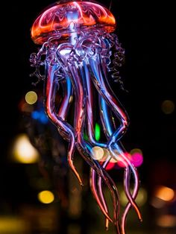
Elige solo una maestra; la naturaleza.-Rembrandt.

Slide 12
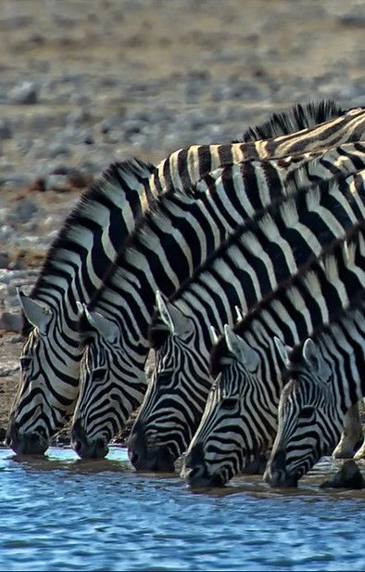
Estudia la naturaleza, ama la naturaleza, acércate a la naturaleza. Nunca te fallará.-Frank Lloyd Wright.

Slide 13
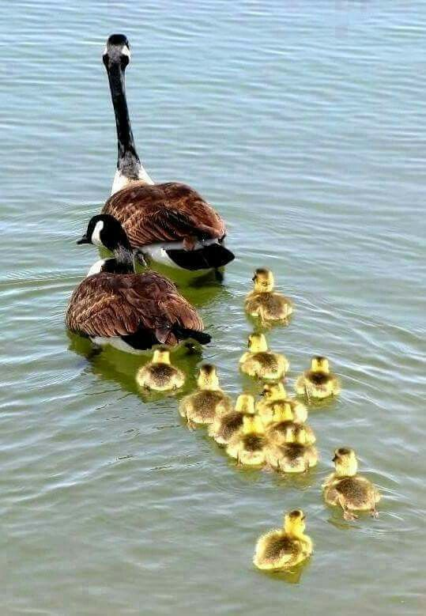
La naturaleza siempre lleva los colores del espíritu.-Ralph Waldo Emerson

Slide 14
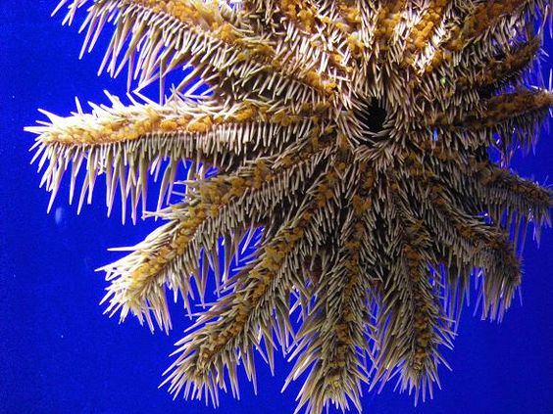
Los árboles que tardan en crecer llevan la mejor fruta.-Moliere.

Slide 15
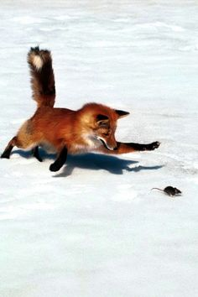
En todas las cosas de la naturaleza hay algo de lo maravilloso.-Aristóteles.

Slide 16
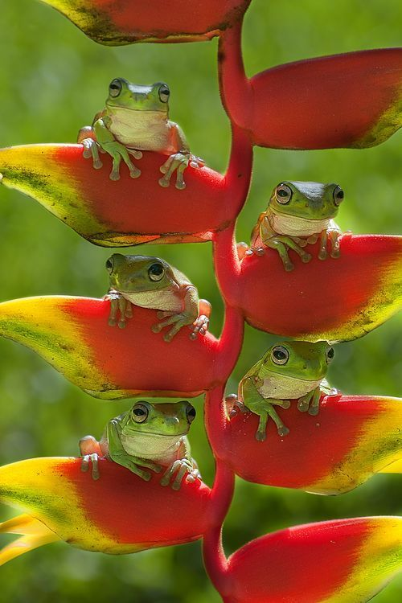
El buen hombre es el amigo de todos los seres vivos.-Mahatma Gandhi

Slide 17
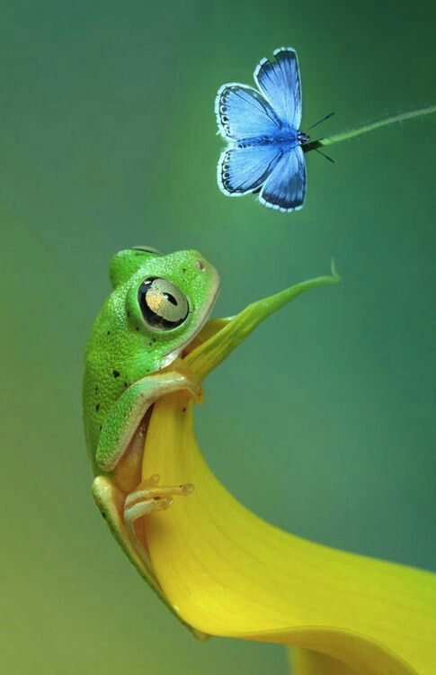
La poesía de la tierra nunca ha muerto.-John Keats.

Slide 18
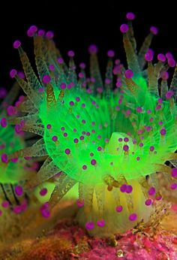
La naturaleza sostiene la vida universal de todos los seres.-Dalai Lama.

Slide 19
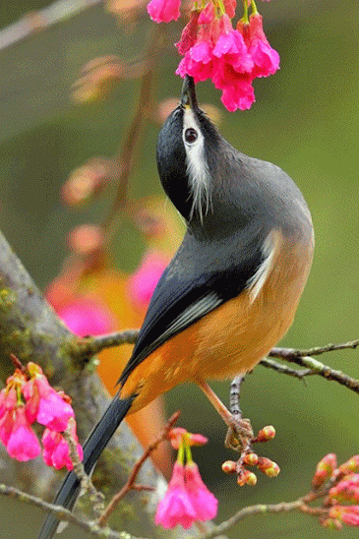
La riqueza que alcanzo viene de la naturaleza, la fuente de mi inspiración.-Claude Monet.

Slide 20
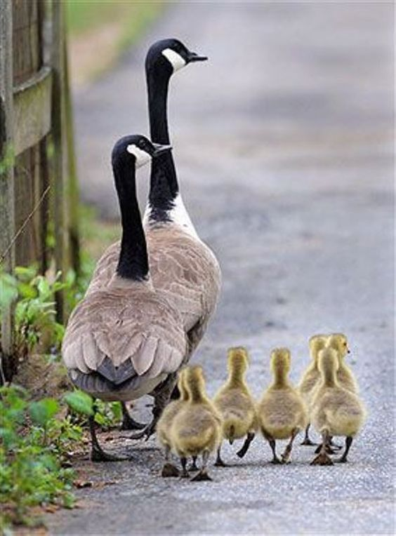
La naturaleza no hace nada incompleto ni nada en vano.-Aristóteles.

Slide 21
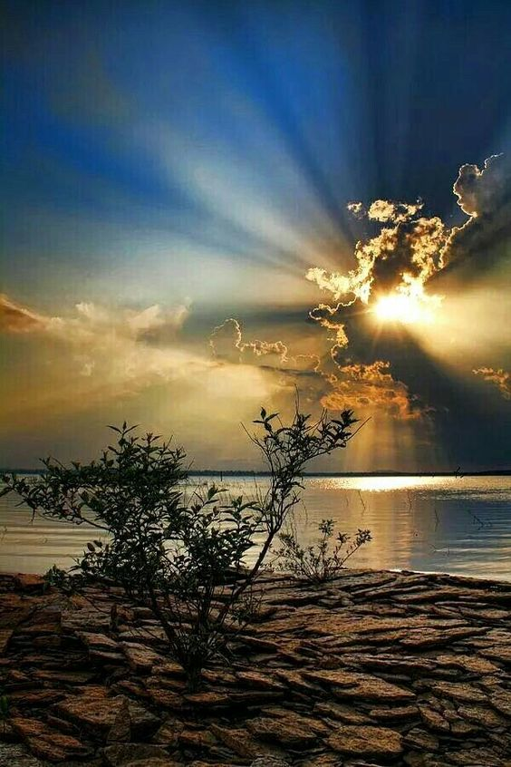
La creación de mil bosques está en una bellota.-Ralph Waldo Emerson.

Slide 22
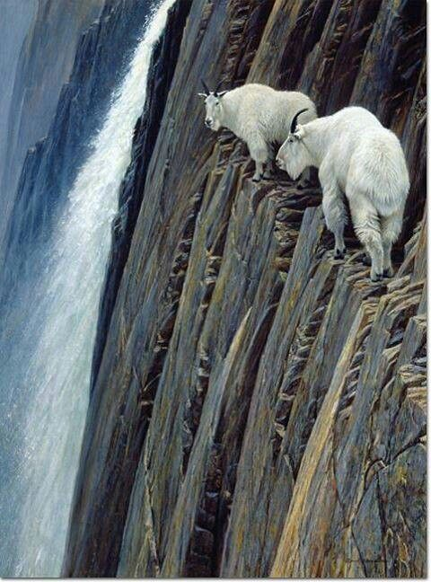
En la naturaleza esta la preservación del mundo.-Henry David Thoreau.

Slide 23
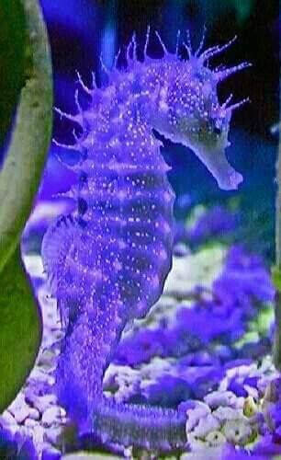
La naturaleza nunca se apresura. Átomo por átomo, poco a poco logra su trabajo.-Ralph Waldo Emerson.

Slide 24
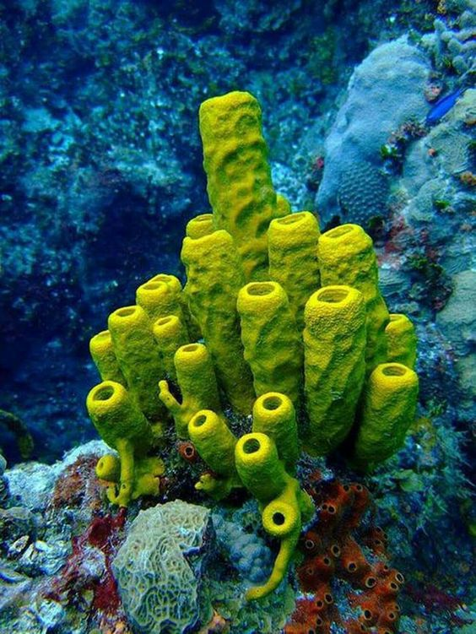
La naturaleza es inagotablemente sostenible si cuidamos de ella. Es nuestra responsabilidad universal pasar una tierra sana a las futuras generaciones.-Sylvia Dolson

Slide 25
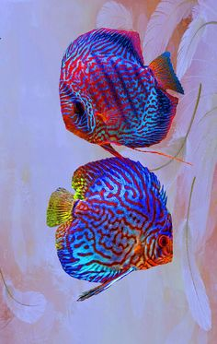
Hasta ahora el hombre ha estado en contra de la naturaleza; desde ahora estará en contra de su propia naturaleza.-Dennis Gabor.

Slide 26
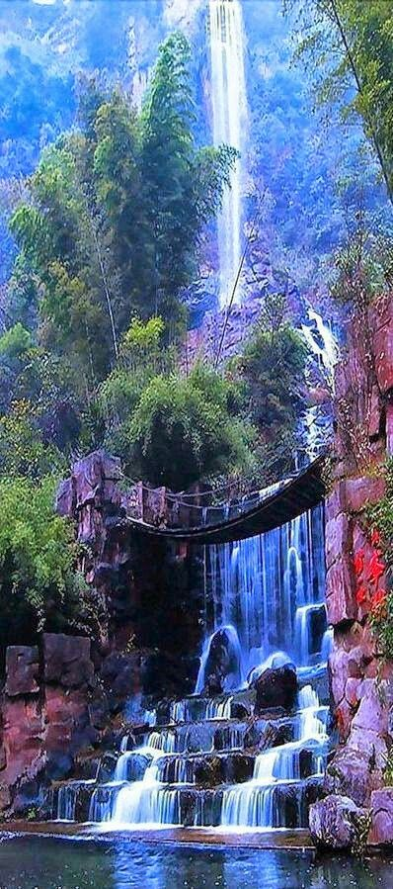
Siempre hay flores para aquellos que quieren verlos.-Henri Matisse

Slide 27
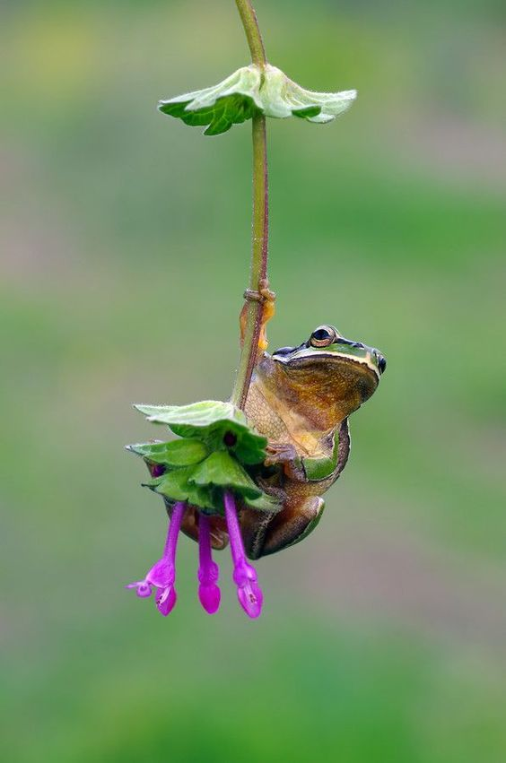
Entender las leyes de la naturaleza no significa que seamos inmunes a sus operaciones.-David Gerrold.

Slide 28
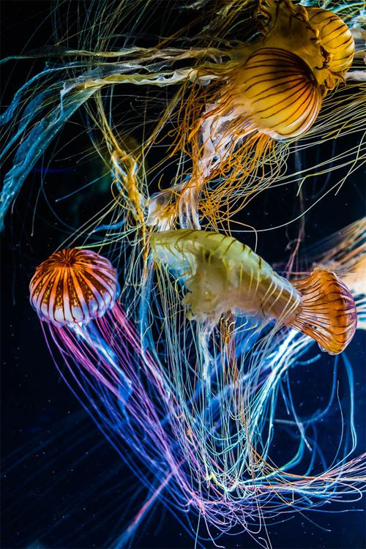
La naturaleza no es un lugar para visitar. Es el hogar.-Gary Snyder

Slide 29
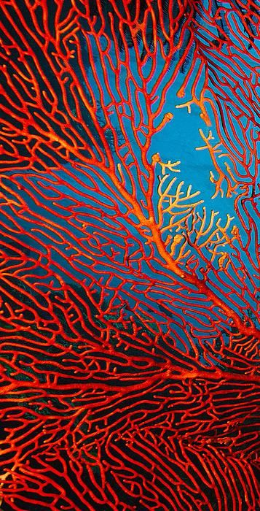
En la naturaleza no hay recompensas ni castigos, hay consecuencias.-Robert Green Ingersoll.

Slide 30
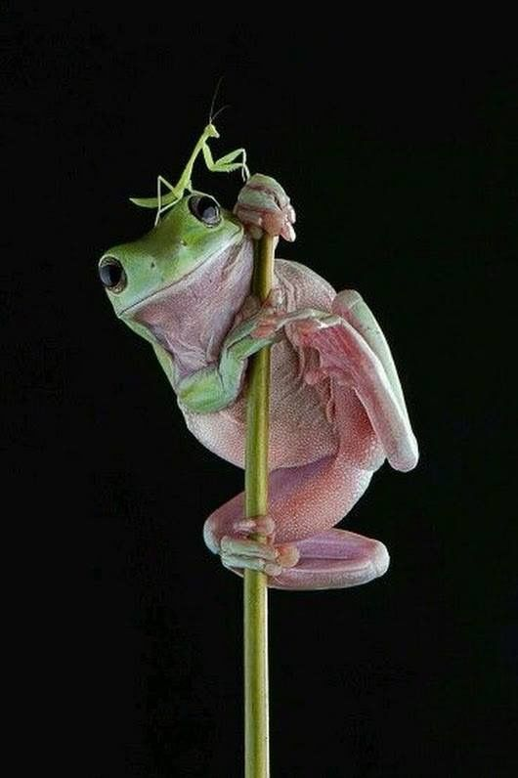
Prefiero tener rosas en mi mesa que diamantes en mi cuello.-Emma Goldman

Slide 31
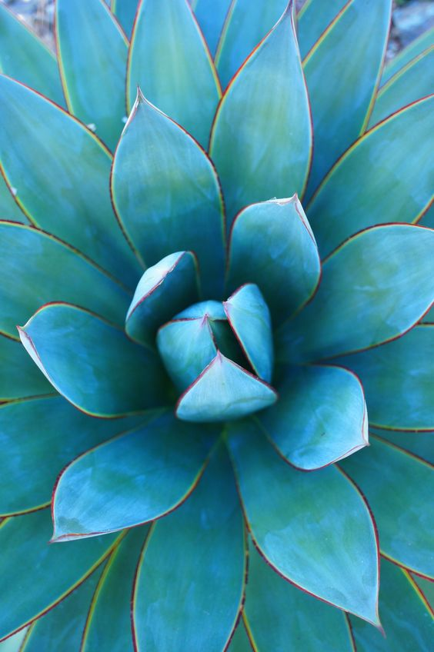
En la tierra no hay cielo, pero hay partes de él.-Jules Renard.

Slide 32
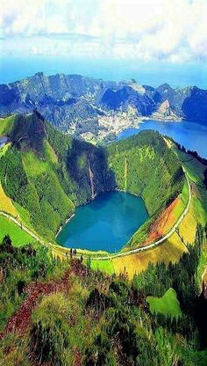
Olvidar cómo excavar la tierra y cuidar el suelo es olvidarnos de nosotros mismos.-Mahatma Gandhi

Slide 33
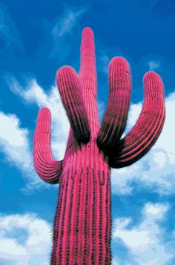
Nunca la sabiduría dice una cosa y la naturaleza otra.-Juvenal.

Slide 34
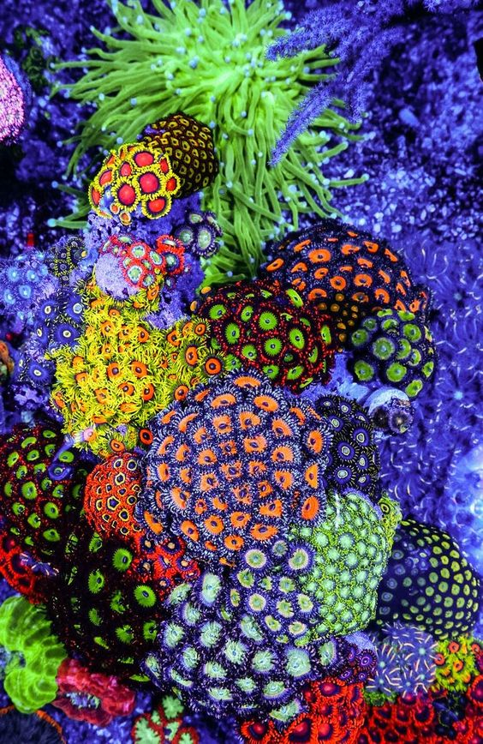
Cada flor es un alma que florece en la naturaleza.-Gerard De Nerval.

Slide 35
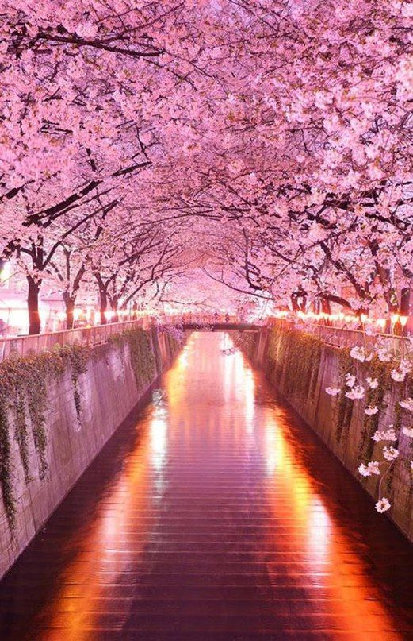
Puedo encontrar a dios en la naturaleza, en los animales, en las aves y en el medio ambiente.-Pat Buckley.

Slide 36
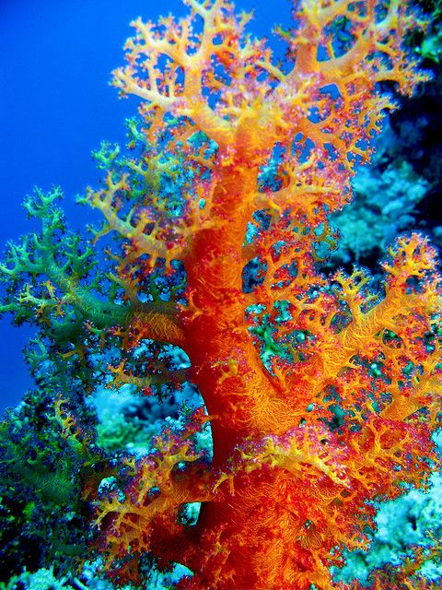
El cielo está bajo nuestros pies, tanto como sobre nuestras cabezas.-Henry David Thoreau.

Slide 37
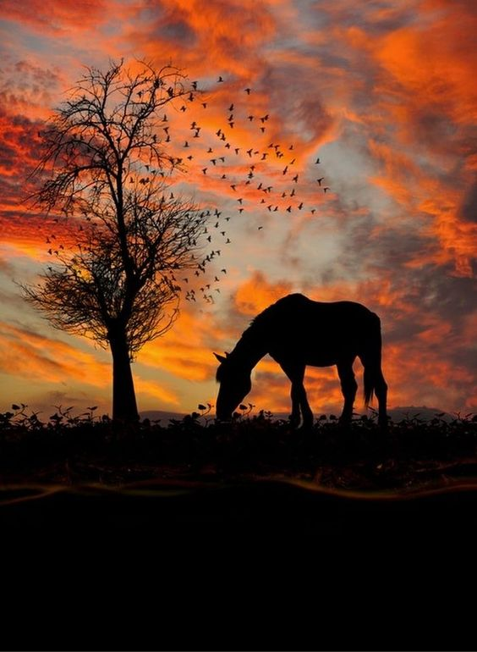
La naturaleza siempre vela por la preservación del universo.-Robert Boyle.

Slide 38
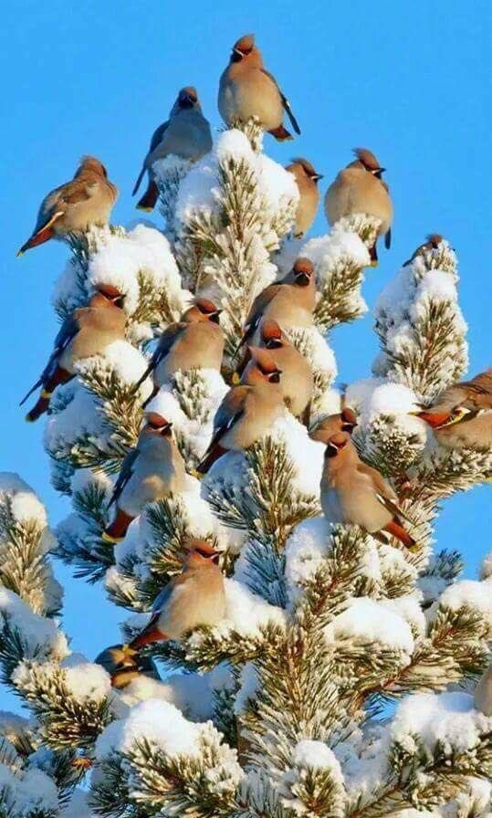
En lo profundo de sus raíces, todas las flores mantienen la luz.-Theodore Roethke.

Slide 39
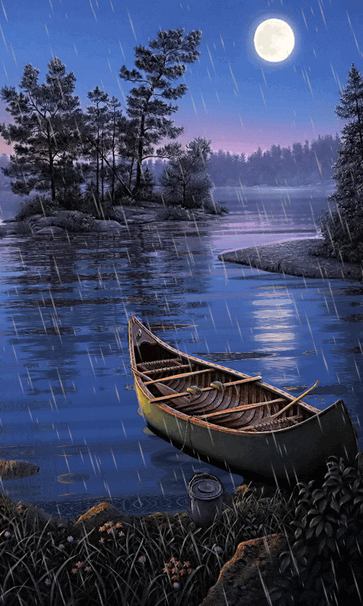
La naturaleza es el arte de dios.-Dante Alghieri.

Slide 40
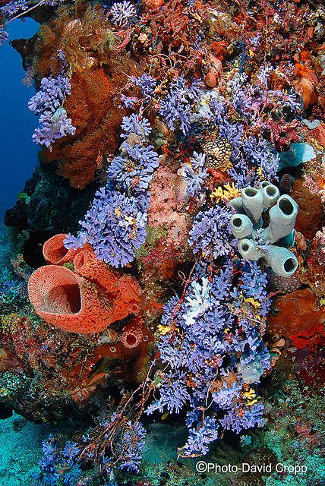
La belleza del mundo natural está en los detalles.-Natalie Angier.

Slide 41
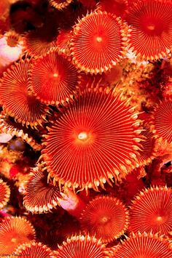
Un paseo en la mañana es una bendición para todo el día.-Henry David Thoreau.

Slide 42
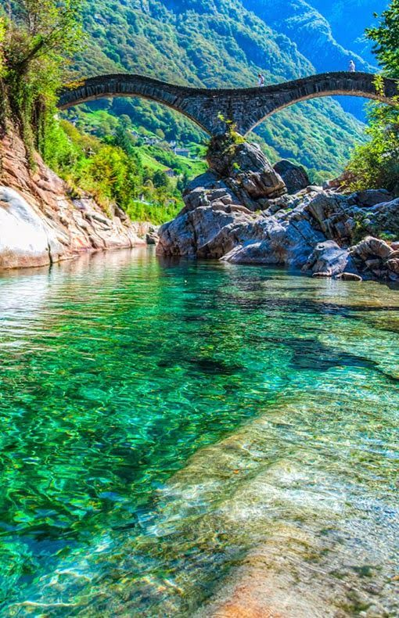
La naturaleza provee excepciones a la regla.-Margaret Fuller.

Slide 43
La naturaleza es una esfera infinita cuyo centro está en todas partes y la circunferencia en ninguna.-Blaise Pascal.

Slide 44
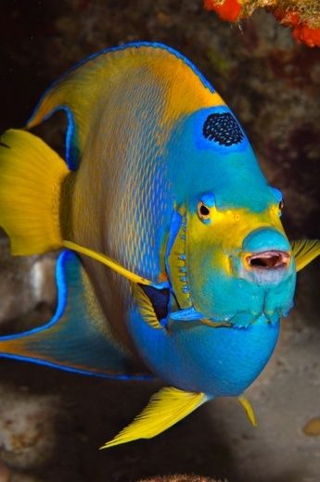
Verde es el color principal del mundo,y a partir del cual surge su hermosura.-Pedro Calderón de la Barca.

Slide 45
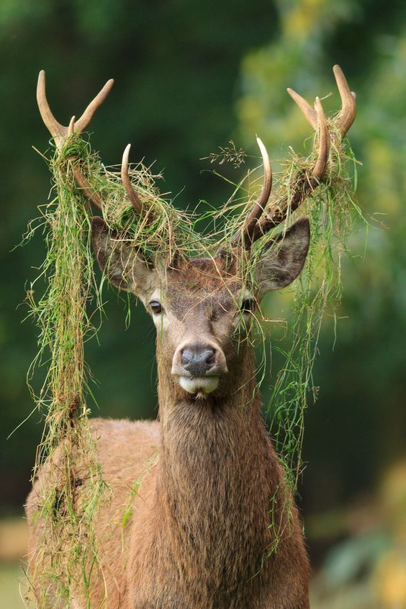
Un pájaro no canta porque tiene una respuesta, canta porque tiene una canción.-Maya Angelou.

Slide 46
Hay algo fundamentalmente incorrecto en tratar a la tierra como si fuese un negocio en liquidación.-Herman Daly.

Slide 47
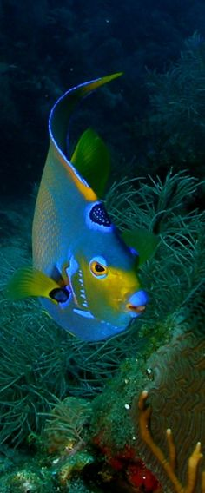
Algunas personas caminan bajo la lluvia, otros simplemente se mojan.-Roger Miller.

Slide 48
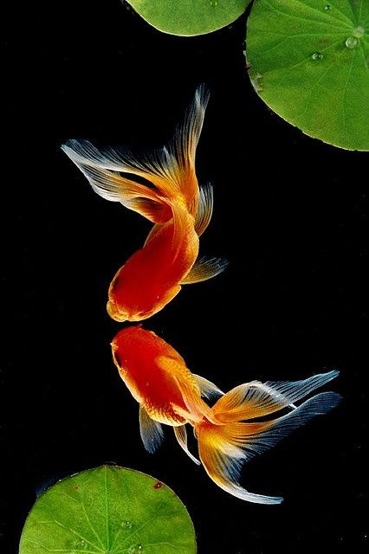
La naturaleza provee una comida gratis, pero solo si controlamos nuestro apetito.-William Ruckelshaus.

Slide 49
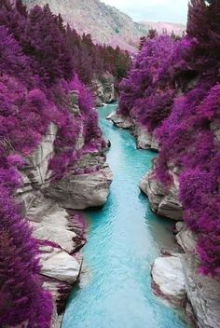
Los árboles son los esfuerzos de la tierra para hablar con el cielo que escucha.-Rabindranath Tagore.

Slide 50
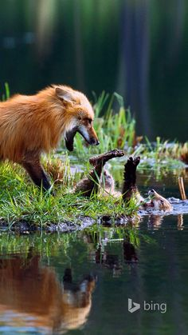
La tierra ofrece lo suficiente para satisfacer las necesidades de cada hombre, pero no la codicia de cada hombre.-Mahatma Gandhi.

Slide 51
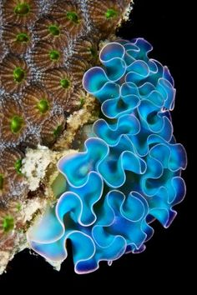
-La tierra ríe en las flores.-Ralph Waldo Emerson.

Slide 52
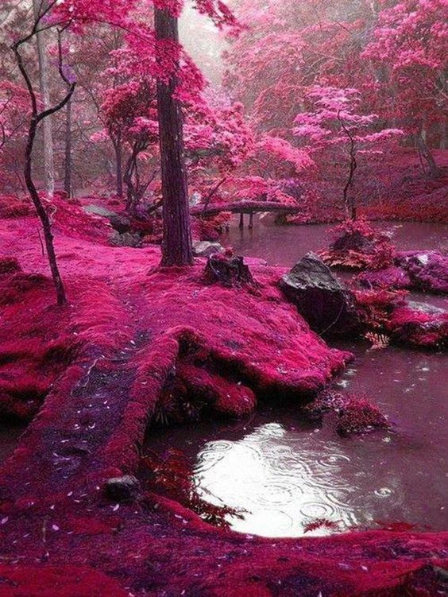
En todo paseo con la naturaleza uno recibe mucho más de lo que busca.-John Muir.

Slide 53
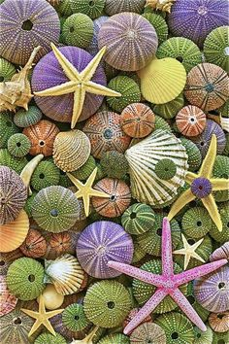
Hoy he crecido más alto por caminar con los árboles.-Karle Wilson Baker.

Slide 54

El menor movimiento es de importancia para toda la naturaleza. El océano entero se ve afectada por un guijarro.-Blaise Pascal.

Slide 55

El que ama y entiende un jardín encontrará la alegría en su interior.-Proverbio chino.

Slide 56

La tierra tiene música para todos los que escuchan.-George Santayana.

Slide 57

Siempre he considerado la naturaleza como la ropa de Dios.-Alan Hovhaness.

Slide 58

La naturaleza es mi medicina.-Sara Mos.

Slide 59

Lo mejor de los animales es que no hablan mucho.-Thornton Wilder.

Slide 60

Hay suficiente en el mundo para la necesidad humana pero no para la codicia humana.-Mohandas K. Gandhi.

Slide 61

La peor amenaza para nuestro planeta es la creencia de que alguien lo salvara.-Robert Swan.

Slide 62

El agua y la tierra, los dos fluidos esenciales de los que depende la vida, se han convertido en latas globales de basura.-Jacques-Yves Cousteau.

Slide 63

Solo nosotros los humanos producimos basura que la naturaleza no puede digerir.-Charles Moore.

Slide 64

Me siento más confiado que nunca de que el poder para salvar el planeta reside en el consumidor individual.-Denis Hayes.

Slide 65

No heredamos la tierra de nuestros ancestros, la tomamos prestada de nuestros hijos.-Proverbio nativo americano.

Slide 66

Es horrible que tengamos que luchar contra nuestro gobierno para salvar el medio ambiente.
-Ansel Adams.

Slide 67

En la naturaleza nada hay superfluo.-Averróes.

Slide 68

La naturaleza es la mejor maestra de la verdad.-San Agustín.

Slide 69

En la naturaleza las cosas están mucho más separadas que las almas.-Georg Simmel.

Slide 70

Hay un libro abierto siempre para todos los ojos: la naturaleza.-Jean-Jacques Rousseau.

Slide 71

La naturaleza ha puesto en nuestras mentes un insaciable deseo de ver la verdad.-Marco Tulio Cicerón.

Slide 72

Salvaje no es quien vive en la naturaleza, salvaje es quien la destruye.

Slide 73


Hoy es jueves, 15 de febrero de 2018
Ahora mismo son las 11:25 horas.
UN FUERTE
ABRAZO,
QUE TENGAS
UN BUEN DIA

Slide 74









¿Te ha gustado?
Puedes ver más entrando
Aquí
Además puedes recibir powerpoints en tu correo electrónico suscribiéndote aquí:
Esta presentación powerpoint ha sido creada y compartida única y exclusivamente para mispps.com

